Slide 1
PHÂN TÍCH NGHIỆP VỤ PHẦN MỀM
Giáo viên giảng dạy: TS. Đào Anh Hiển
SV thực hiện: Lê Thị Ánh -12522012
Trần Thu Hà - 12522024
Nguyễn Minh Hiền – 12522028
KHOA CNTT
TRƯỜNG ĐẠI HỌC SPKT HƯNG YÊN

Slide 2
PHÂN TÍCH THIẾT KẾ ỨNG DỤNG ĐỌC TRUYỆN CHỮ TRỰC TUYẾN

Slide 3
Nội dung
Phân công phụ trách đề tài
Tổng quan đề tài
Những biểu đồ
Thiết kế prototype
Các yêu cầu phi chức năng
Tổng kết

Slide 4
Nội dung
Phân công phụ trách đề tài
Tổng quan đề tài
Những biểu đồ
Thiết kế prototype
Các yêu cầu phi chức năng
Tổng kết

Slide 5
Phân công phụ trách đề tài
Xây dựng ứng dụng đọc truyện chữ trực tuyến gồm 3 actor chính là quản trị viên, độc giả và tác giả với các chức năng tương ứng của từng actor
Actor | Người phụ trách
Quản trị viên | Nguyễn Minh Hiền
Độc giả | Lê Thị Ánh
Tác giả | Trần Thu Hà

Slide 6
Nội dung
Phân công phụ trách đề tài
Tổng quan đề tài
Những biểu đồ
Thiết kế prototype
Các yêu cầu phi chức năng
Tổng kết

Slide 7
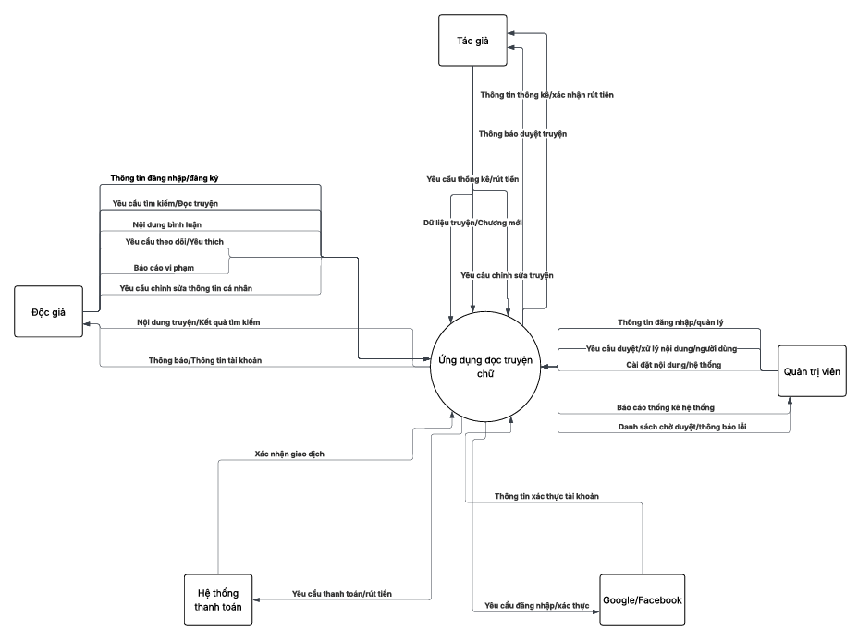
Tổng quan đề tài

Slide 8
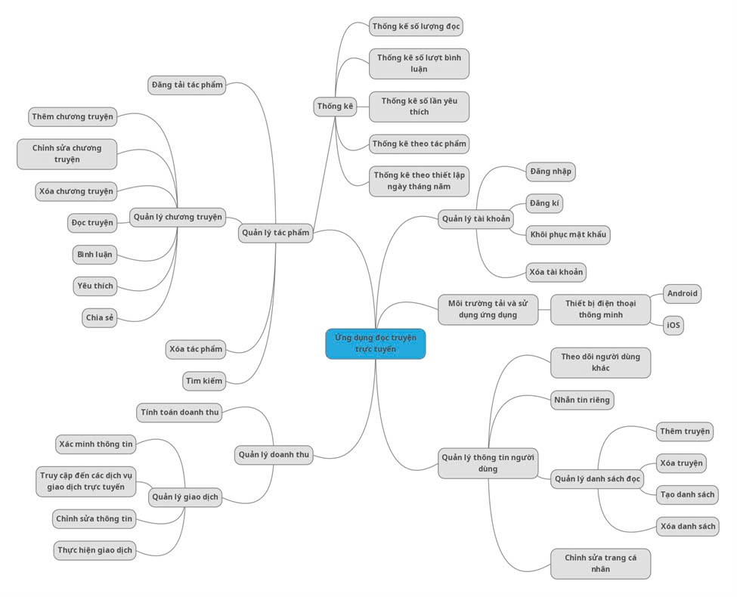
Tổng quan đề tài

Slide 9
Nội dung
Phân công phụ trách đề tài
Tổng quan đề tài
Những biểu đồ
Thiết kế prototype
Các yêu cầu phi chức năng
Tổng kết

Slide 10
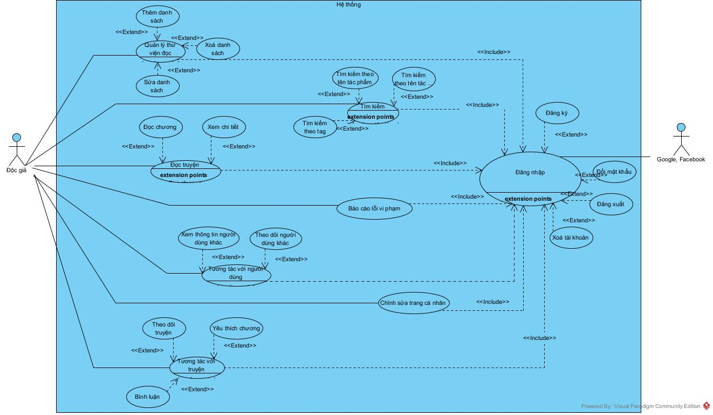
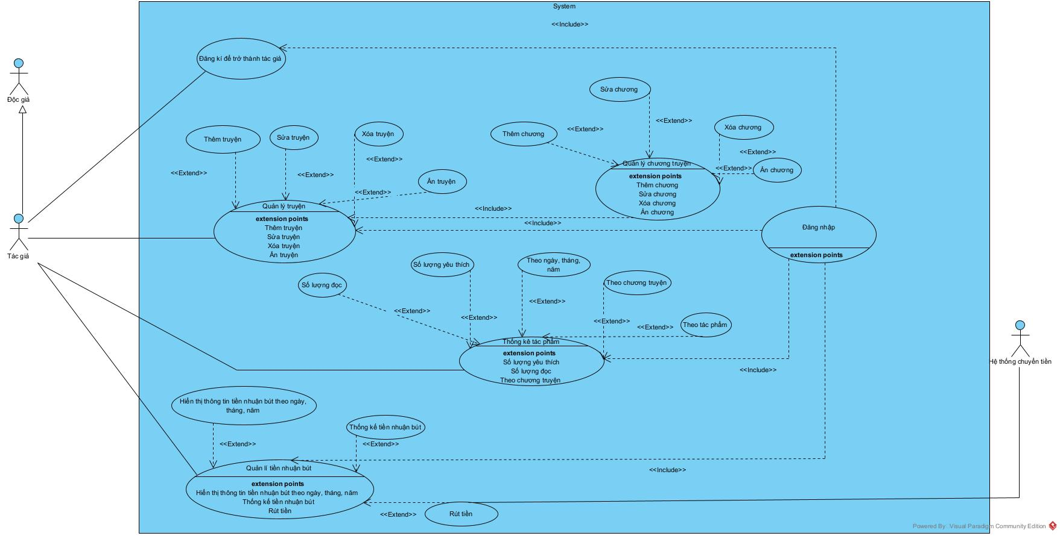
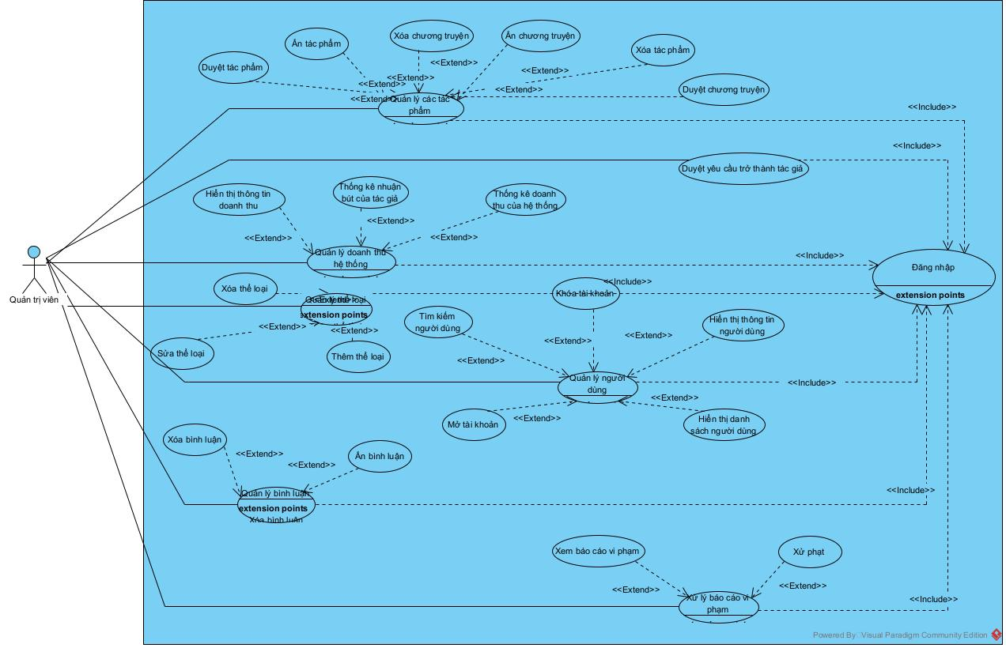
Những biểu đồ

Slide 11
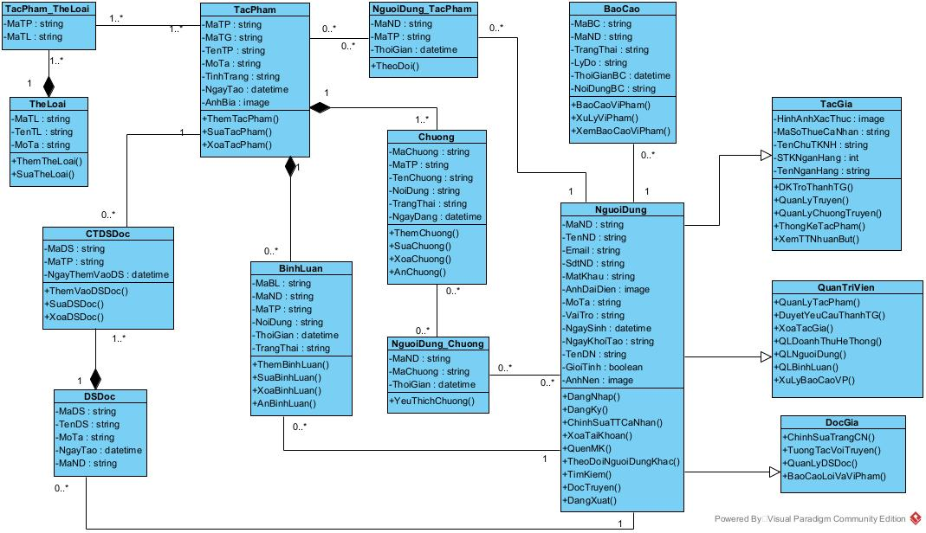
Những biểu đồ

Slide 12
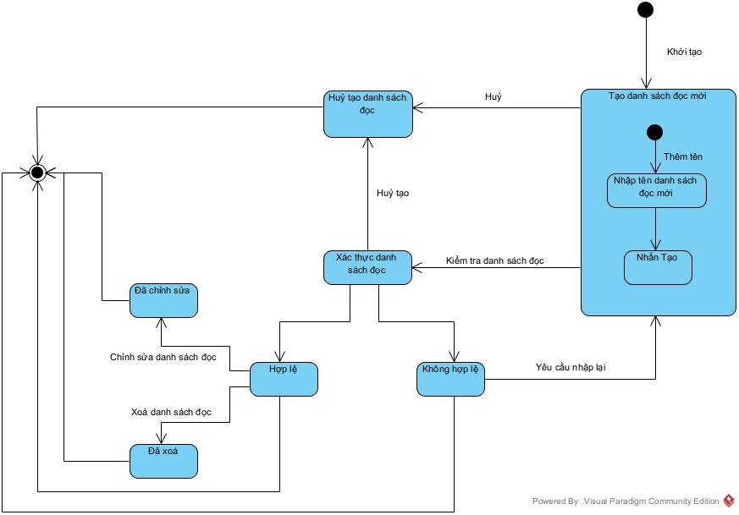
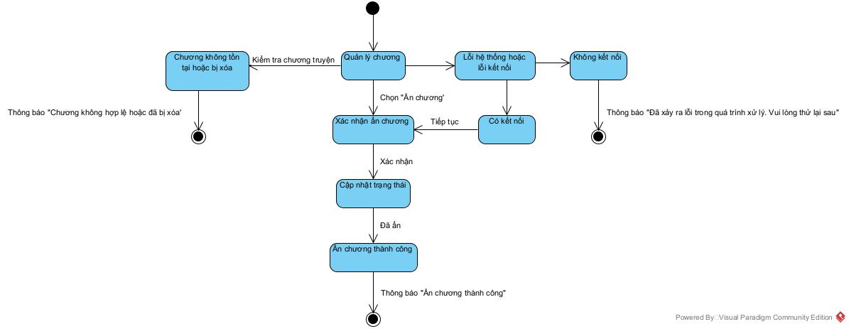
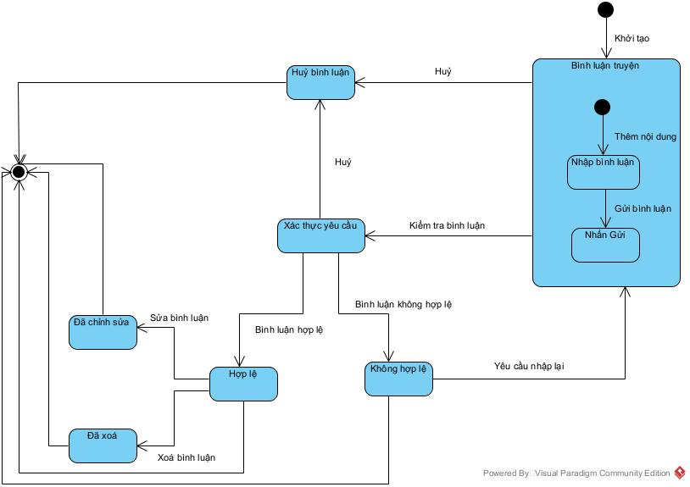
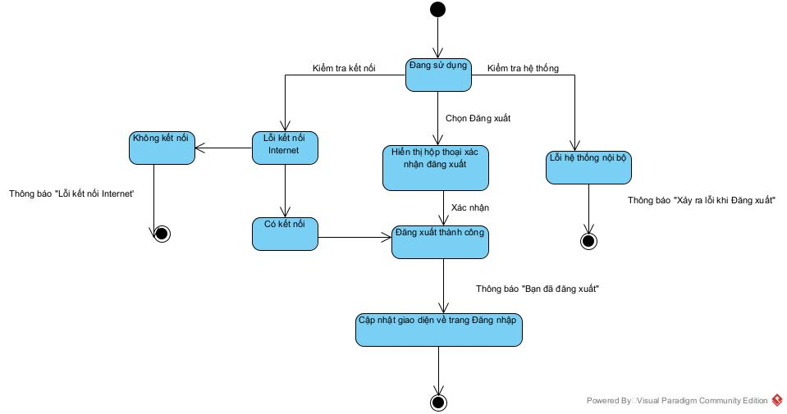
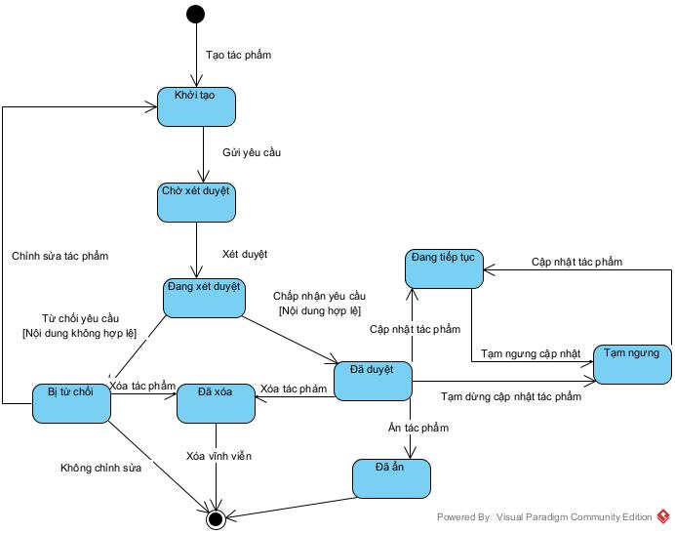
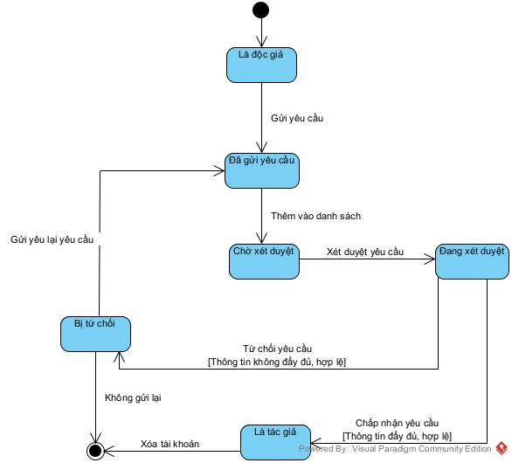
Những biểu đồ
Biểu đồ trang thái của Danh sách đọc
Biểu đồ trang thái của Bình luận
Biểu đồ trang thái của Tác phẩm
Biểu đồ trang thái của Tác giả
Biểu đồ trang thái của Đăng xuất
Biểu đồ trang thái của Chương

Slide 13
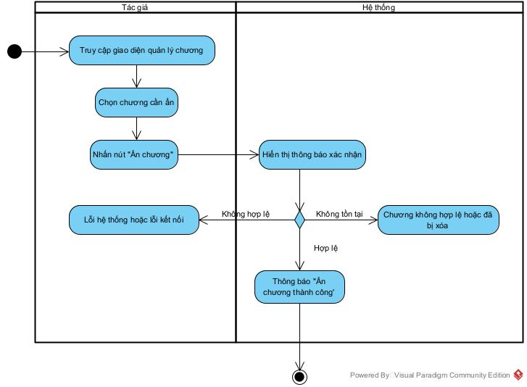
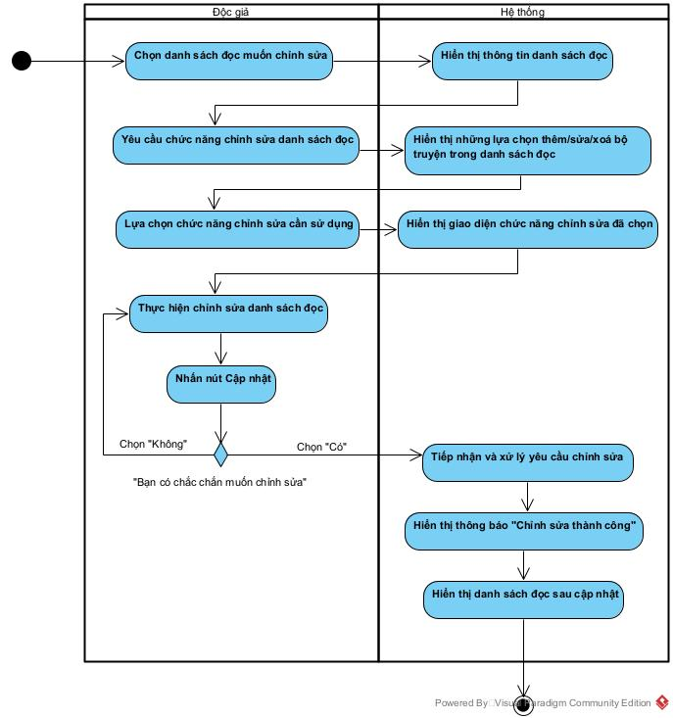
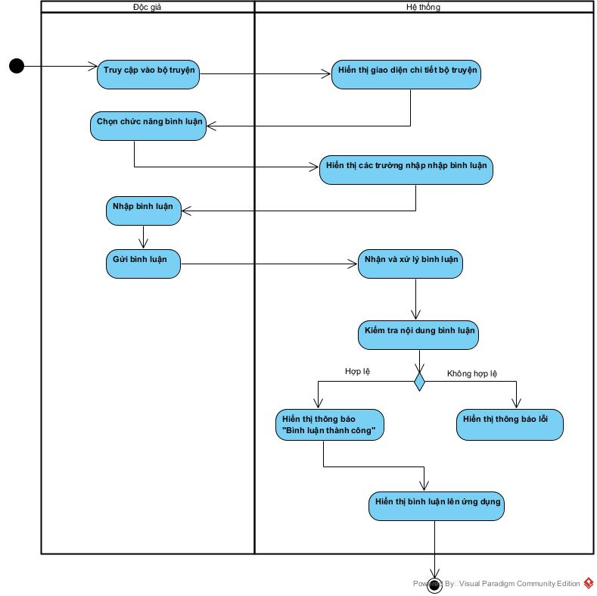
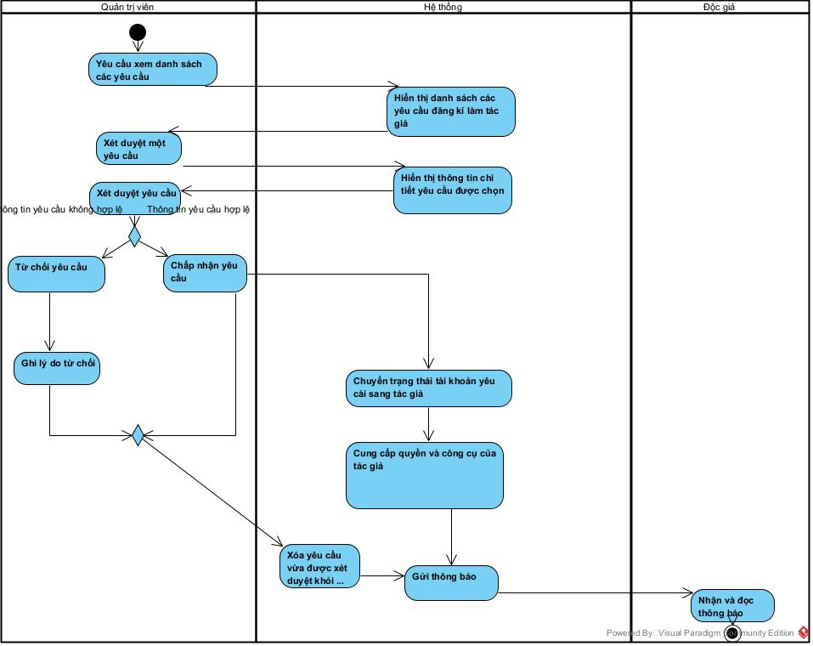
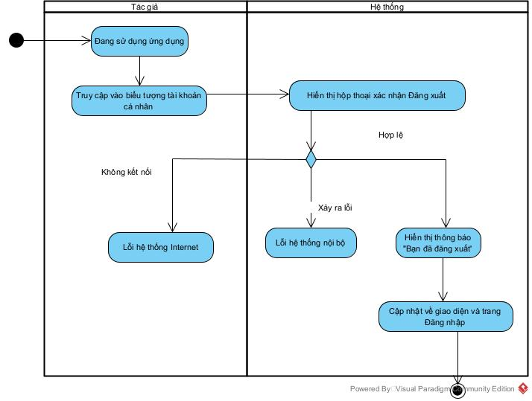
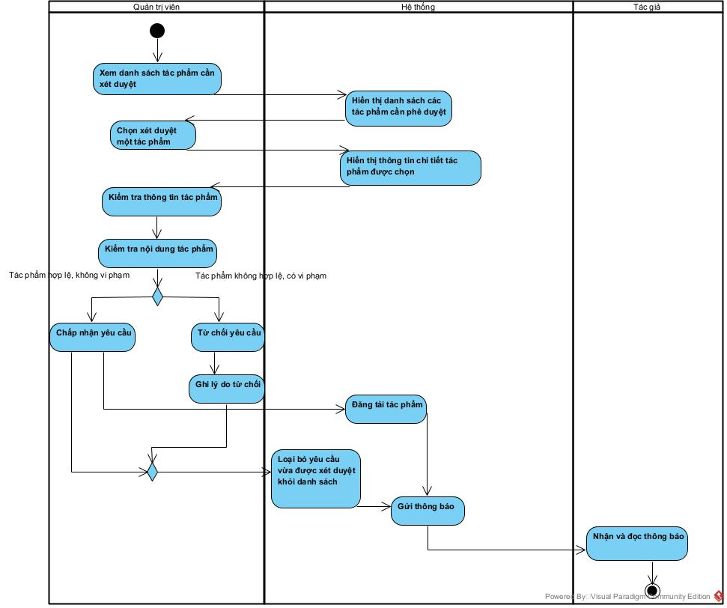
Những biểu đồ
Biểu đồ swimlande của Đăng xuất
Biểu đồ swimlande của Bình luận truyện
Biểu đồ swimlande của Xét duyệt tác phẩm
Biểu đồ swimlande của Chỉnh sửa danh sách đọc
Biểu đồ swimlande của Xét duyệt tác giả
Biểu đồ swimlande của Ẩn chương

Slide 14
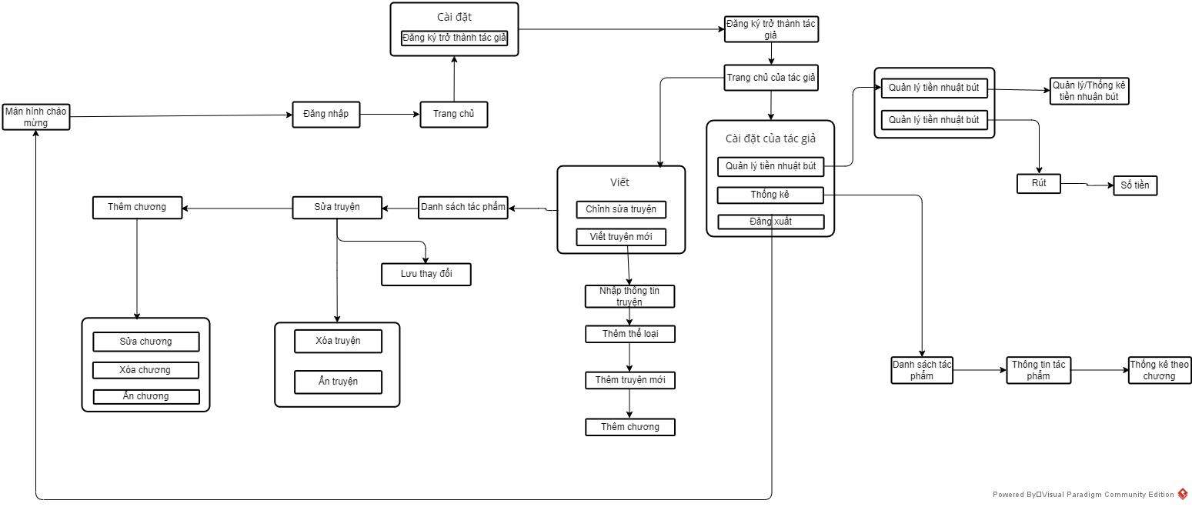
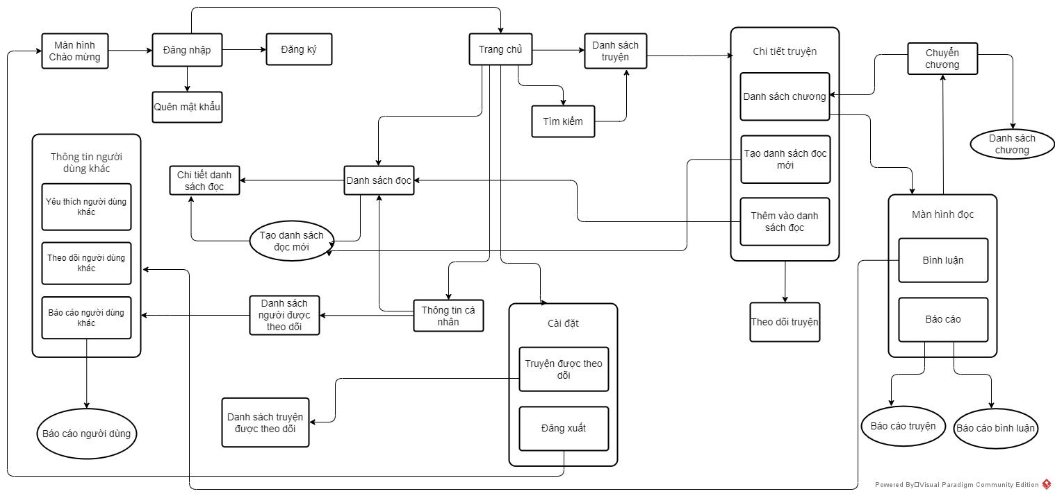
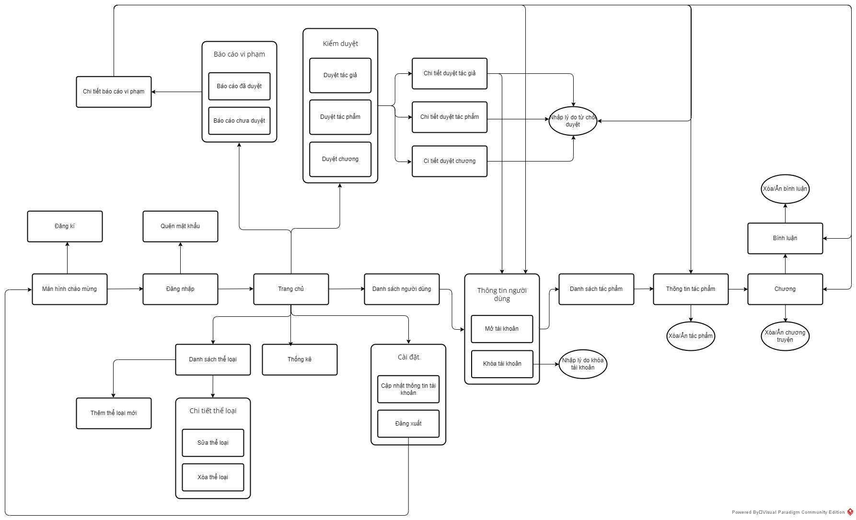
Những biểu đồ
Biểu đồ luồng màn hình phía tác giả
Biểu đồ luồng màn hình phía độc giả
Biểu đồ luồng màn hình phía quản trị viên

Slide 15
Nội dung
Phân công phụ trách đề tài
Tổng quan đề tài
Những biểu đồ
Thiết kế prototype
Các yêu cầu phi chức năng
Tổng kết

Slide 16
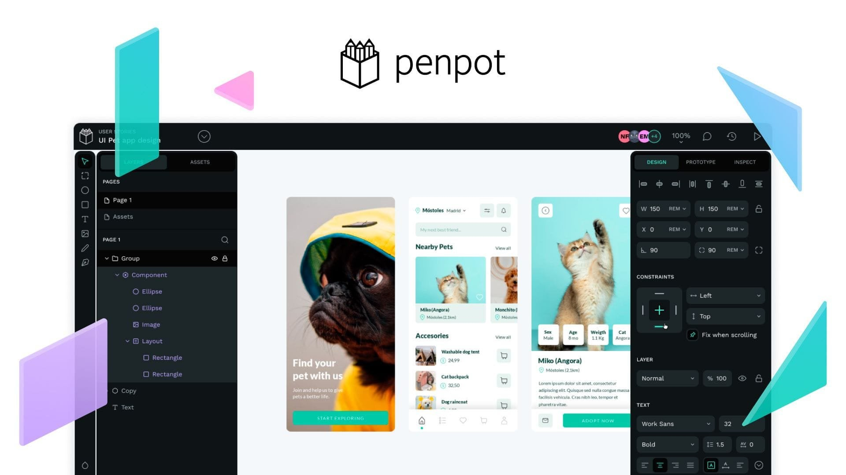
Thiết kế prototype
Reading App - Penpot

Slide 17
Nội dung
Phân công phụ trách đề tài
Tổng quan đề tài
Những biểu đồ
Thiết kế prototype
Các yêu cầu phi chức năng
Tổng kết

Slide 18
Các yêu cầu phi chức năng
External Interfaces
User Interfaces
Software Interfaces
Hardware Interfaces
Communication Interfaces

Slide 19
Các yêu cầu phi chức năng
External
Availability
Installability
Interoperability
Performance
Reliability
Robustness
Safety
Security
Usability
Internal
Efficiency
Modifiability
Scalability
Verifiability

Slide 20
Nội dung
Phân công phụ trách đề tài
Tổng quan đề tài
Những biểu đồ
Thiết kế prototype
Các yêu cầu phi chức năng
Tổng kết

Slide 21
Tổng kết
Đề tài “Phân tích thiết kế ứng dụng đọc truyện chữ trực tuyến” đã xác định ba vai trò chính: quản trị viên, độc giả và tác giả, cùng các chức năng cốt lõi cho từng vai trò. Hệ thống mô hình gồm use case, biểu đồ lớp, biểu đồ trạng thái, swimlane và luồng màn hình chi tiết được xây dựng đầy đủ, kèm theo prototype. Ngoài ra, đề tài cũng xác định rõ các yêu cầu phi chức năng, đảm bảo chất lượng và là cơ sở vững chắc cho quá trình phát triển ứng dụng.
Hạn chế: Đề tài chưa xây dựng gói hội viên, thiếu giao diện quản trị viên trên web và chưa đa dạng phương thức rút tiền cho tác giả.
Hướng phát triển: Bổ sung gói hội viên, thiết kế giao diện web cho quản trị viên tích hợp AI, và mở rộng các phương thức rút tiền cho tác giả.

